Slide 1

Государственное бюджетное профессиональное образовательное учреждение
Иркутской области «Профессиональное училище №58 р.п. Юрты»
«История учителя в истории региона»
Выполнили: Кирпиченко Альбина Валентиновна,
преподаватель английского языка,
и обучающиеся группы №10 по
профессии 23.01.17 «Мастер по
ремонту и обслуживанию
автомобилей»

Slide 2
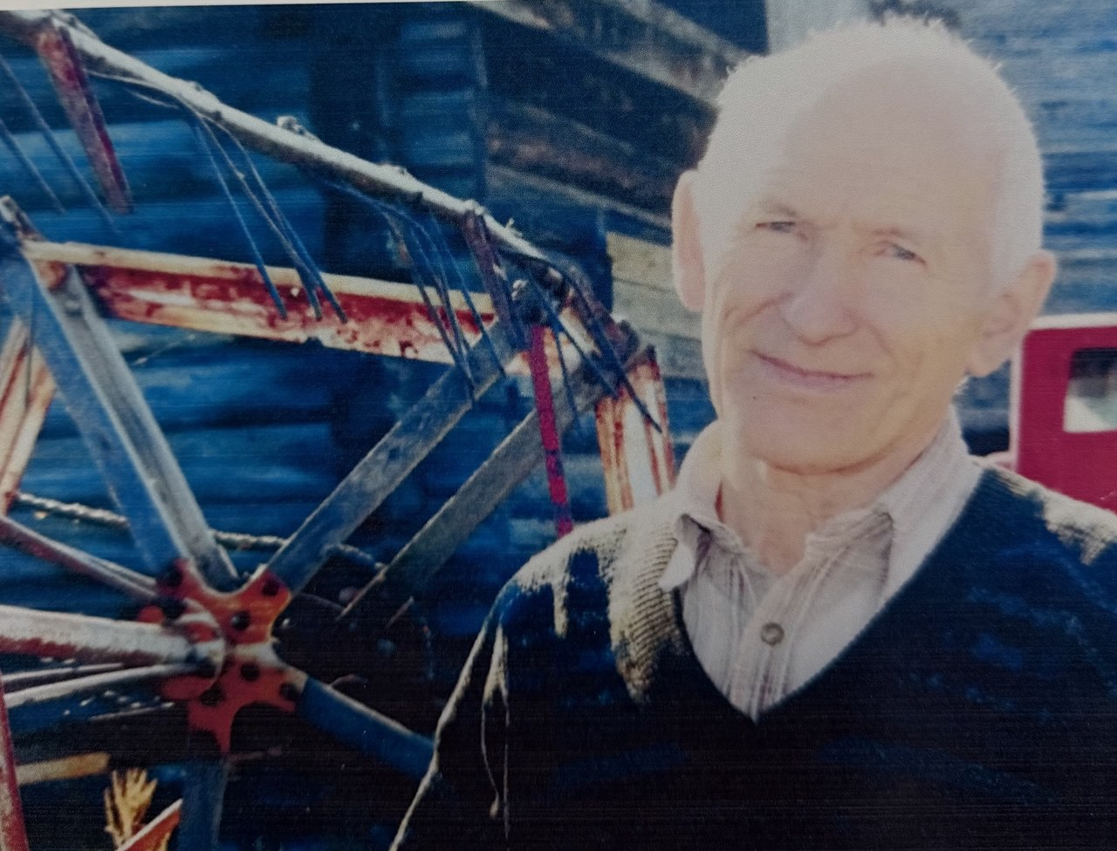
Владимир Александрович Приезжев – педагогический работник – выпускник СПО, внёсший вклад в развитие системы образования Иркутской области.

Slide 3
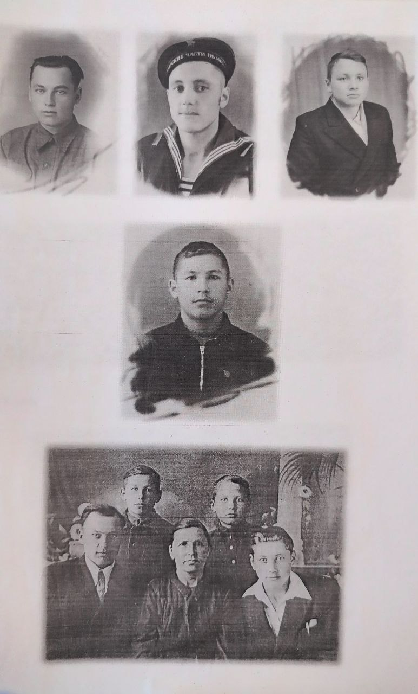
19 октября 1937 года в семье рабочих появился на свет малыш. Супруги Приезжевых с нетерпением ждали рождения третьего ребёнка Володи — так зовут нашего героя. Всего детей было четверо. Родителям Александру Фёдоровичу и Валентине Алексеевне приходилось много работать, чтобы содержать большую семью.
В верхней части фотографии три брата Владимира Александровича - Лёня, Николай и Юрий. Нижняя фотография- родители, Владимир Александрович и два брата. В центре фотографии – наш герой.

Slide 4
Счастливое детство у Владимира Александровича прошло в селе Астафьево Приуральского района Западно-Казахстанской области. Дети росли в большой любви и заботе. Одна из традиций была встречать всей семьёй отца с работы. Летом выбегали во двор, выстраивались по старшинству и ждали, когда же он подъедет на своём коне.
Счастливые годы были недолгими, война нарушила весь покой. Сначала Финская война, там погиб отец, затем Великая Отечественная. Когда нашему герою исполнилось 6 лет, семья переехала в Чувашию.
Здесь Владимир Александрович оканчивает школу и призывается в армию Вольска «Школу младших авиаспециалистов». Школа готовила механиков по обслуживанию самолётов.

Slide 5
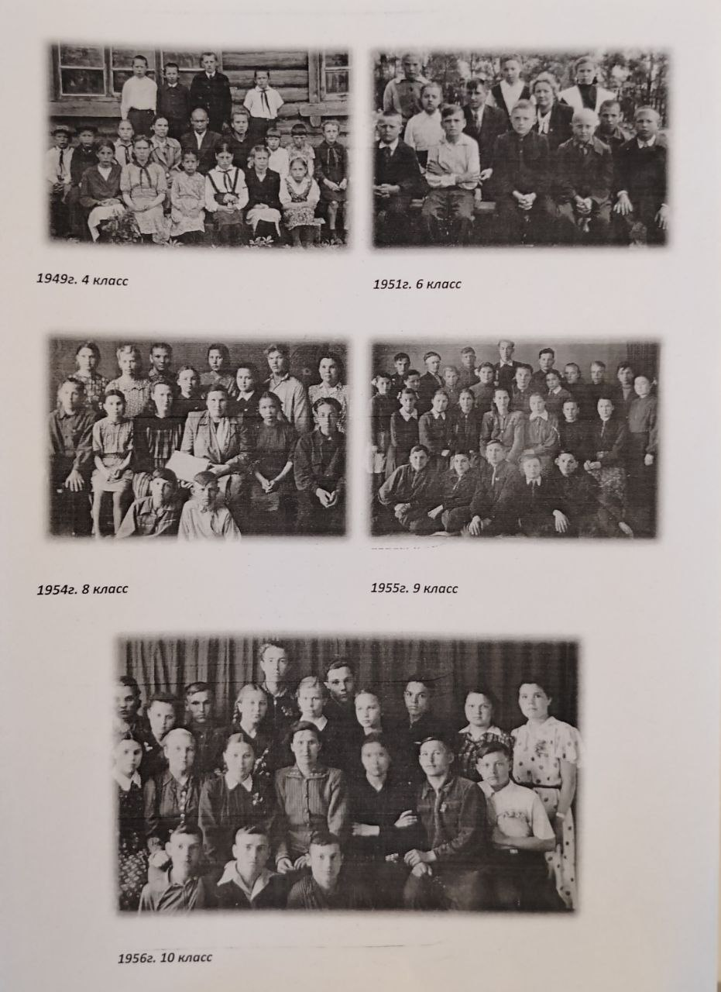


Slide 6
Со школы младших авиаспециалистов его отправляют в Хабаровск, затем в Москву. Поездки были запоминающимися, много ходил по экскурсиям, знакомился с достопримечательностями, интересно было познавать всё новое.
Срок службы подходил к завершению, и Владимир Александрович ждал вызов из Иркутска с авиационного завода. Работа была, а вот жилья не было. Вместе с ребятами-сослуживцами, их было четверо, приняли решение ехать в Братск. Почему? – «Он тогда звучал!» В Братск ехали на поезде, и вот станция Тайшет. Ничего ранее о городе не слышали, переглянулись друг на друга и кто-то смелый сказал: «А давайте попробуем попытать счастье здесь!».
«ТАК ЛЕГКО И УВЕРЕННО — ЭТО СВОЙСТВЕННО ТОЛЬКО МОЛОДОСТИ!»

Slide 7
С работой повезло, устроился на Тайшетский авторемонтный завод слесарем. Проработал один год, и судьба забросила в посёлок Новочунка. Там располагался комсомольский отряд: все молодые, горячие и романтики, хоть отбавляй.
Случайно в местной газете увидел объявление о наборе в профтехучилище №58 посёлка Юрты на механизаторов.
«Эта была очень престижная профессия», - вспоминает Владимир Приезжев.
И, не задумываясь, поехал наш герой в посёлок Юрты, ставший ему родным на долгие-долгие годы. Училище только открывалось, административный аппарат был сформирован, а вот с педагогическими кадрами была проблема. После завершения обучения в училище №58 Владимира Александровича, как лучшего ученика, оставляют на работу в должности мастера производственного обучения.

Slide 8
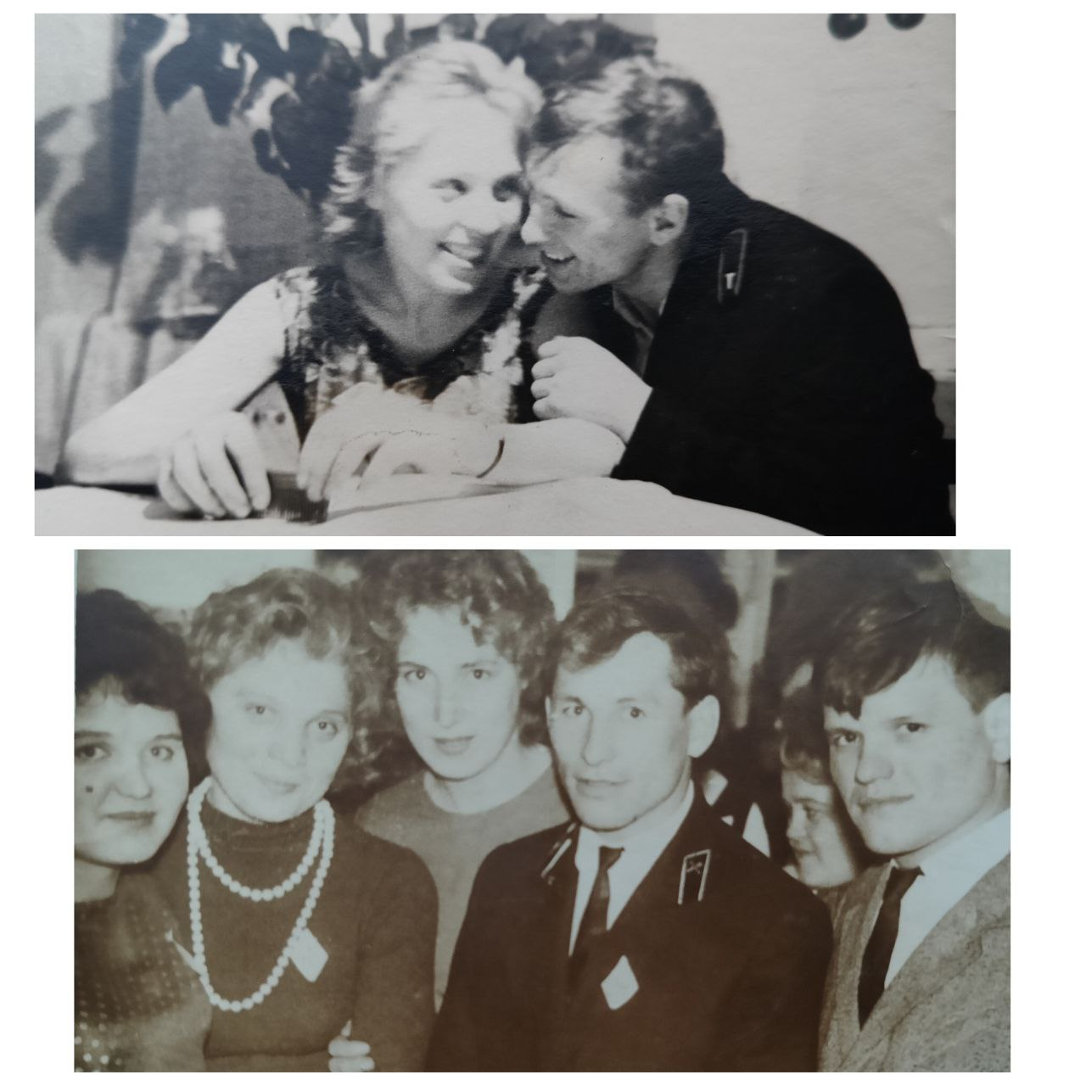
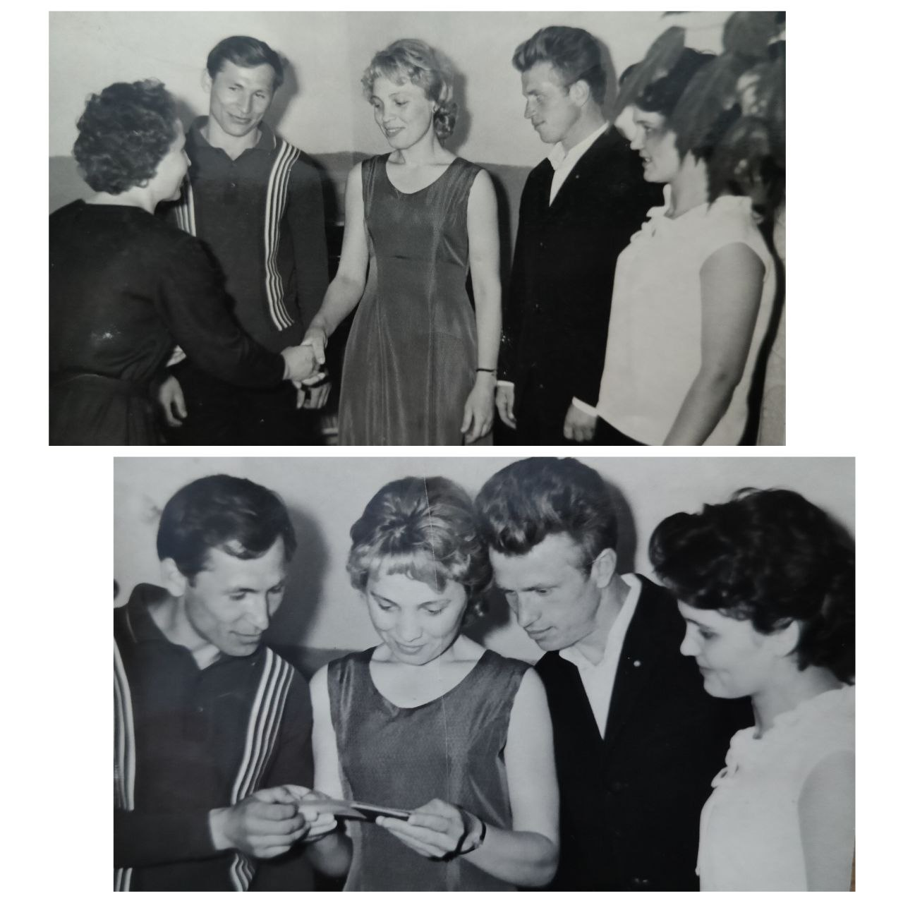
С 1963 по 1967 годы учится в Ачинском индустриально-педагогическом техникуме и становится преподавателем предмета СХМ (сельскохозяйственные машины).
Вскоре Владимир повстречал свою судьбу в Ачинске– молоденькую симпатичную Софью. Софья родом из маленькой деревни Ивановка Красноярского края. После школы тоже приехала в Ачинск. Закончила курсы кройки и шитья и устроилась на швейную фабрику. В свободное от работы время с подружками бегали на танцы. Познакомился наш герой и влюбился. Крепкая дружба переросла в отношения и создание семьи.
9 июня 1967 года в Ачинском ЗАГСе родилась молодая семья Приезжевых Владимира Александровича и Софьи Фёдоровны.
На фото молодая
семья в ЗАГСе с друзьями.

Slide 9
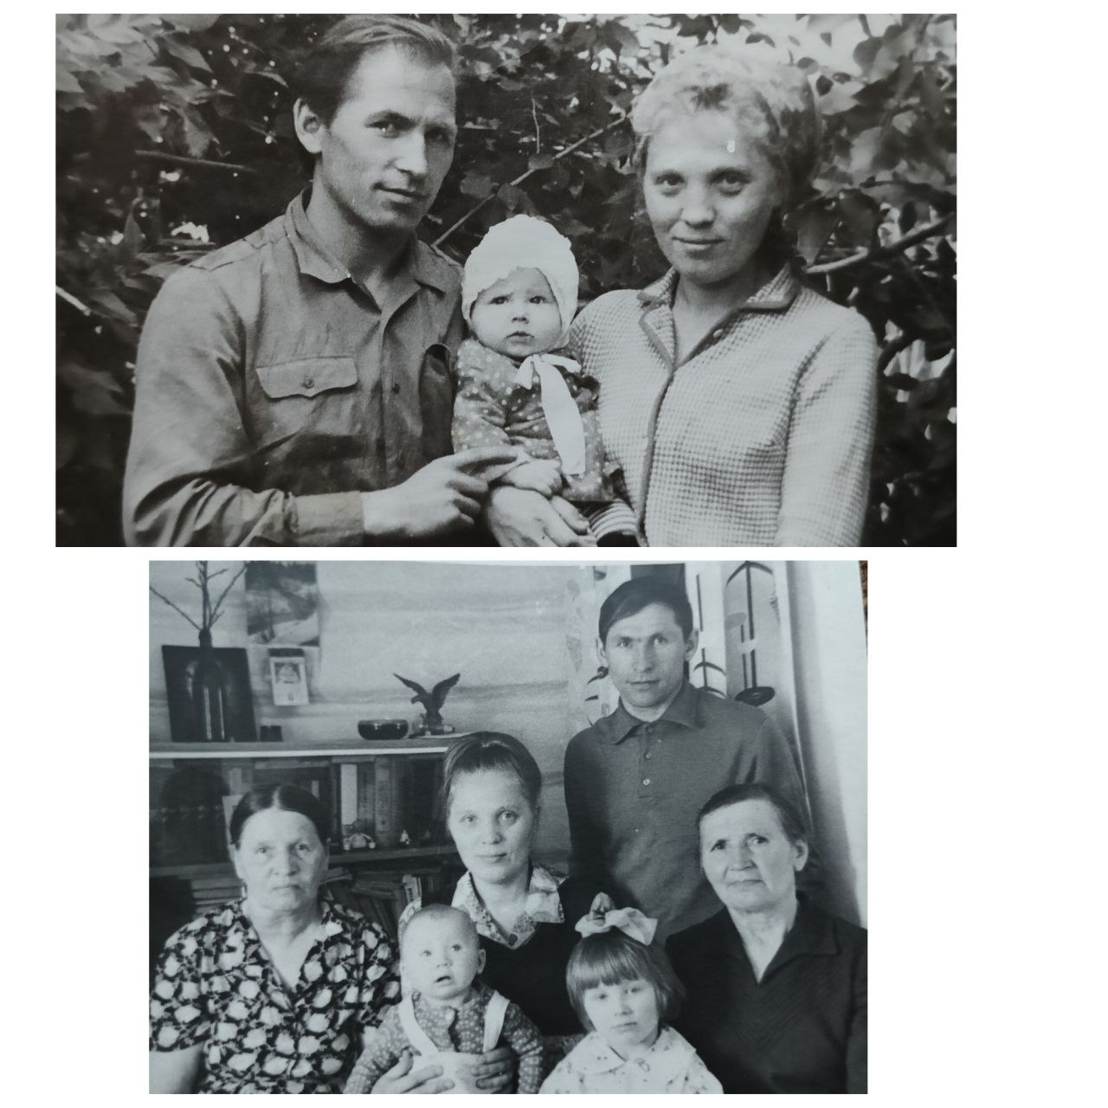
После окончания учёбы Владимира, молодая семья приехала в Юрты. Владимир работал в училище, а Софья на комбинате бытового обслуживания. Молодым дали квартиру. Появилось много друзей, с которыми до сегодняшнего дня они сохранили тёплые отношения.
В 1968 году родилась старшая дочь Галина.
В 1972 году родилась младшая дочь Татьяна.

Slide 10
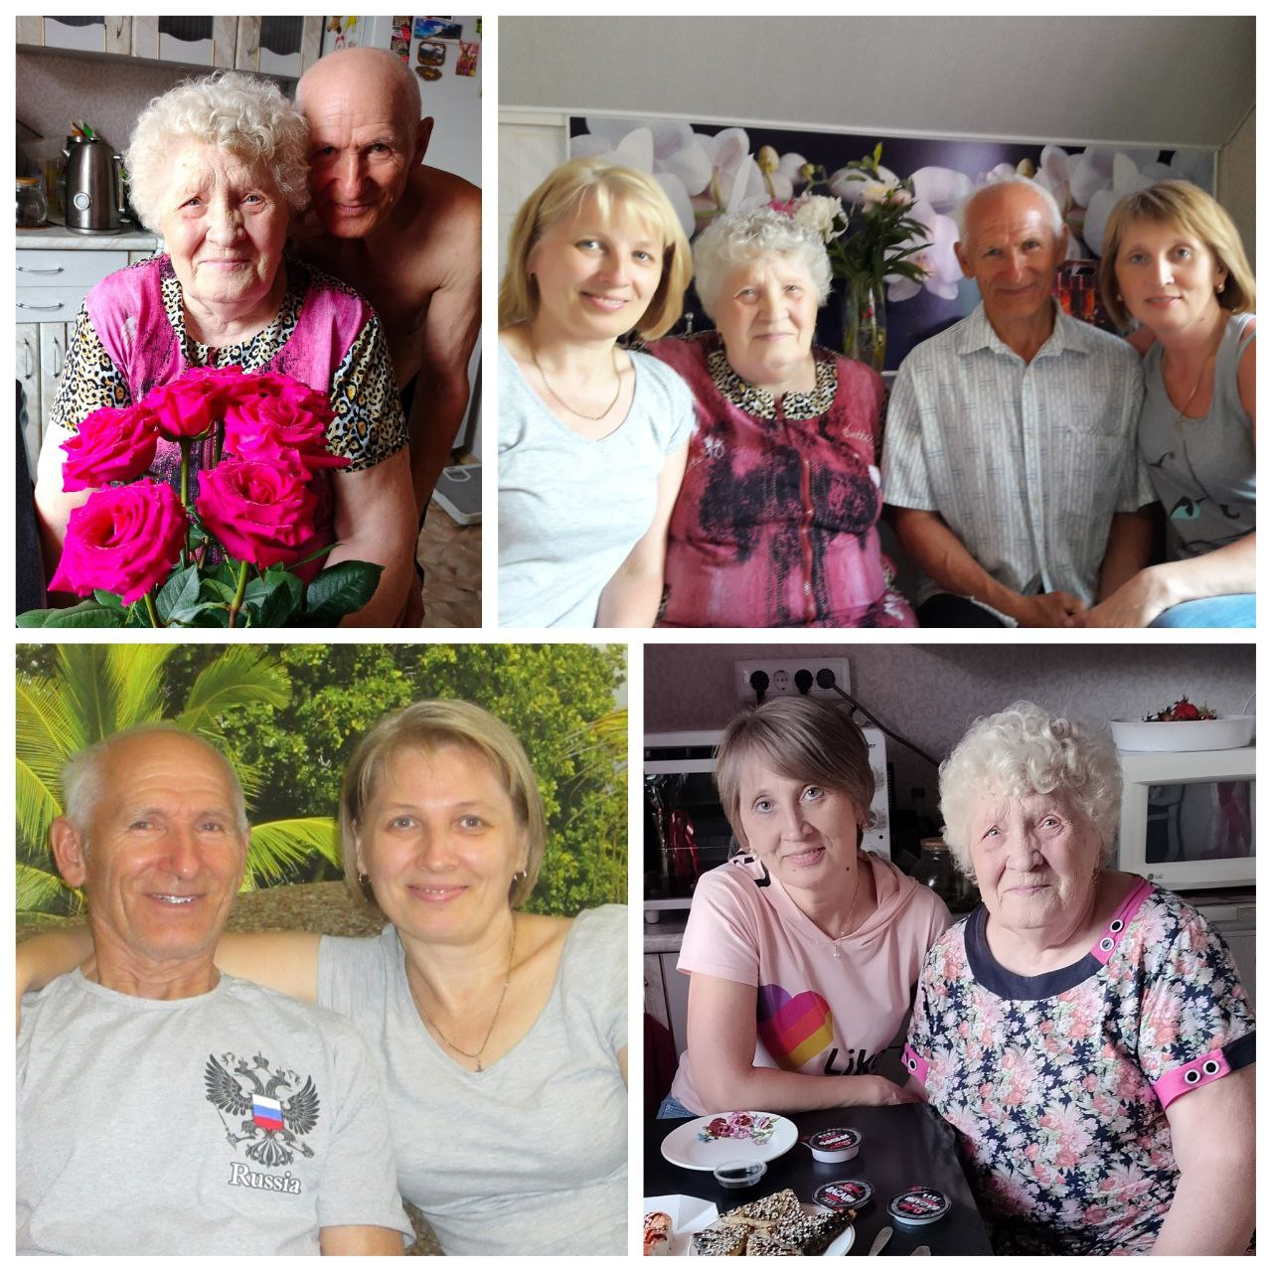
Старшая дочь в настоящее время проживает с семьёй в Челябинске и трудится на обувной фабрике. Младшая дочь живёт рядом с родителями и трудится в Тайшете заведующей магазином.

Slide 11
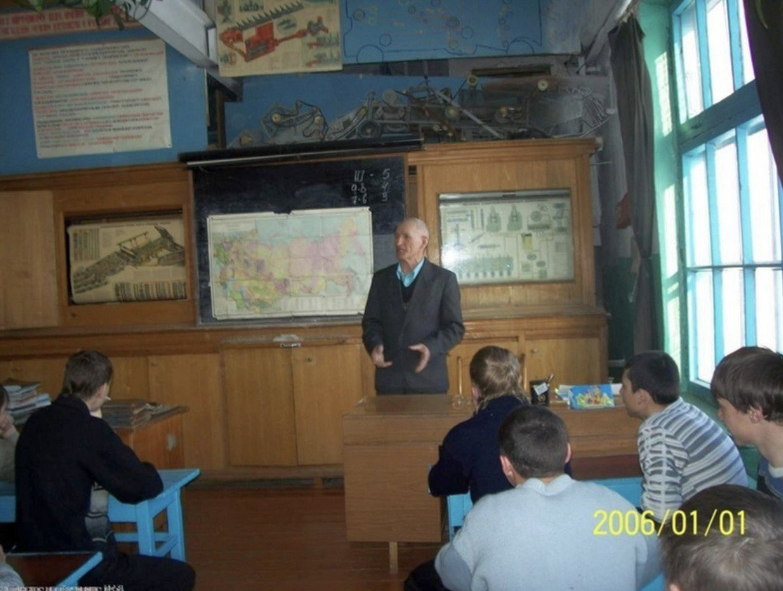
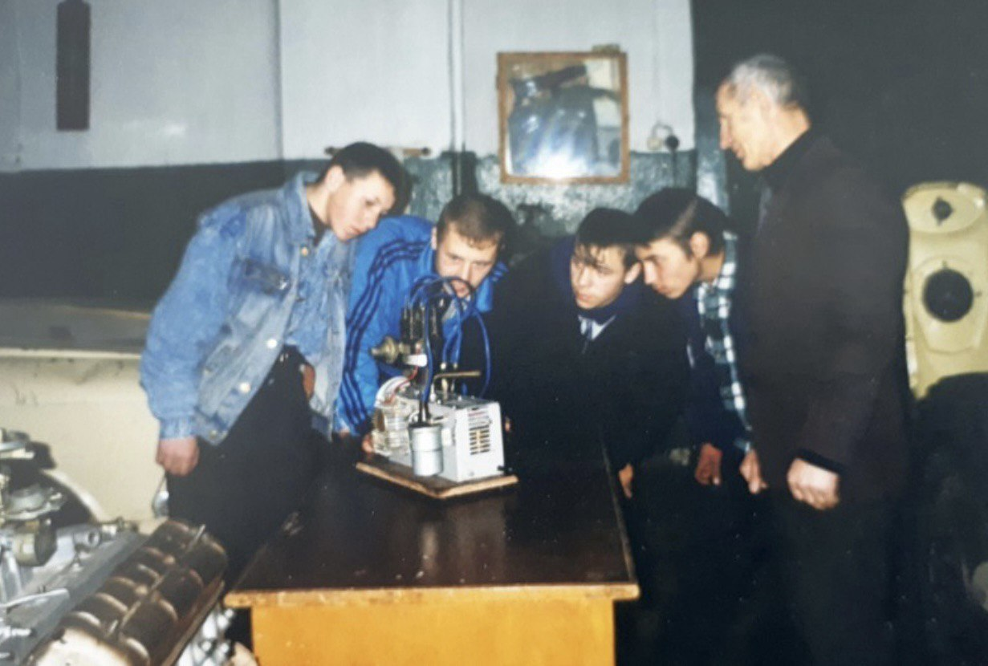
Владимир Александрович заочно поступает в Иркутский сельскохозяйственный институт, успешно его оканчивает. За период трудовой деятельности совершает много поездок по городам России с целью повышения квалификации. Особая гордость нашего училища — кабинет СХМ. Это наша визитная карточка. Владимир Александрович этот кабинет создавал своими руками. Прошло много лет, а все экспонаты бережно хранятся и используются в учебном процессе.

Slide 12
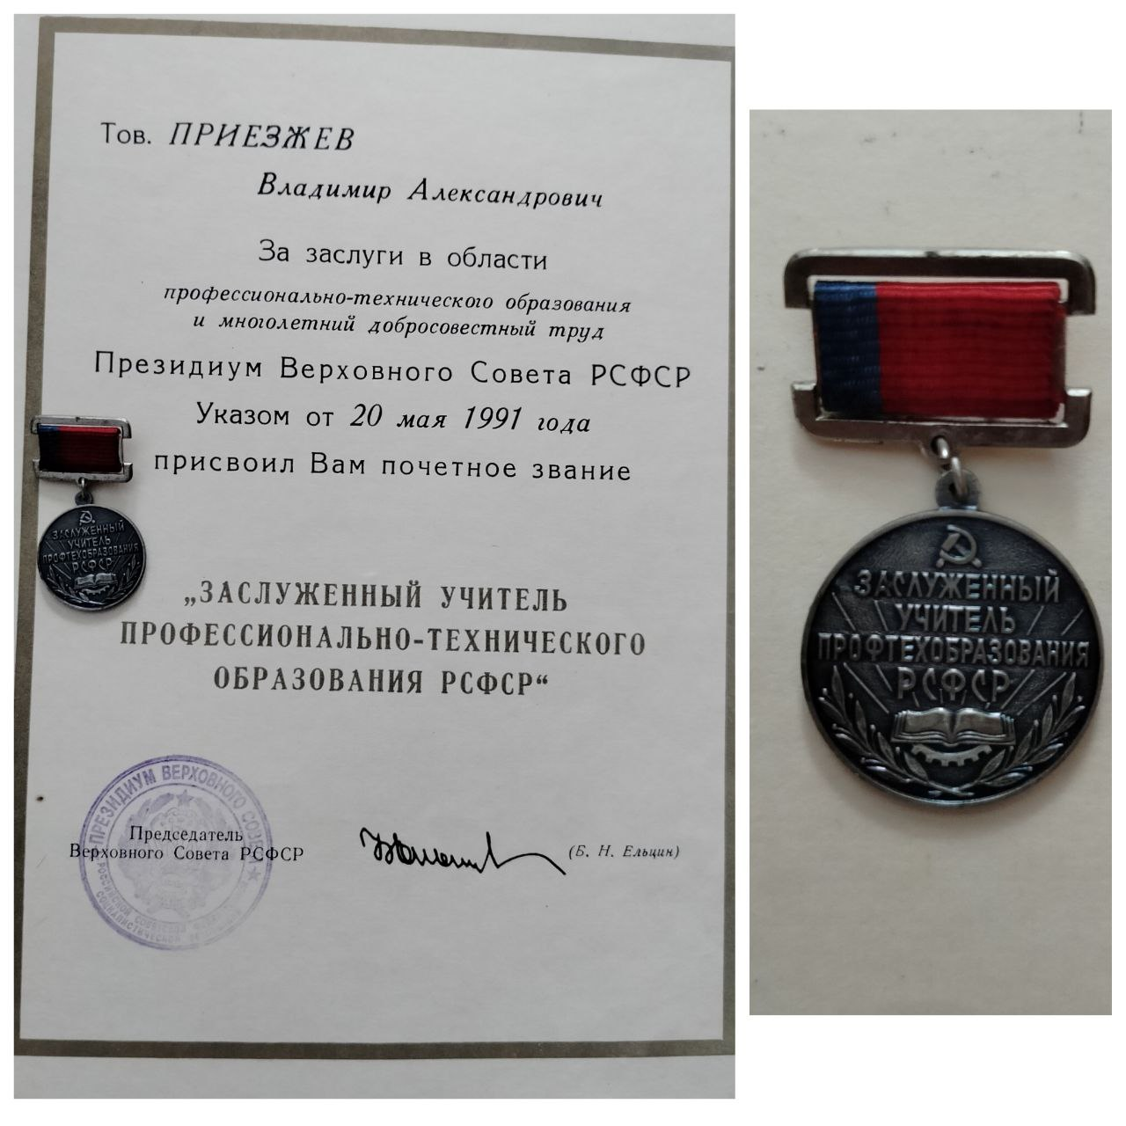
Владимир Александрович проработал в училище 49 лет. За многолетний и добросовестный труд он награждён Почётной грамотой министерства образования и науки РФ, имеет звание «Заслуженный учитель ПТО РСФСР», «ветеран ПТО России».

Slide 13
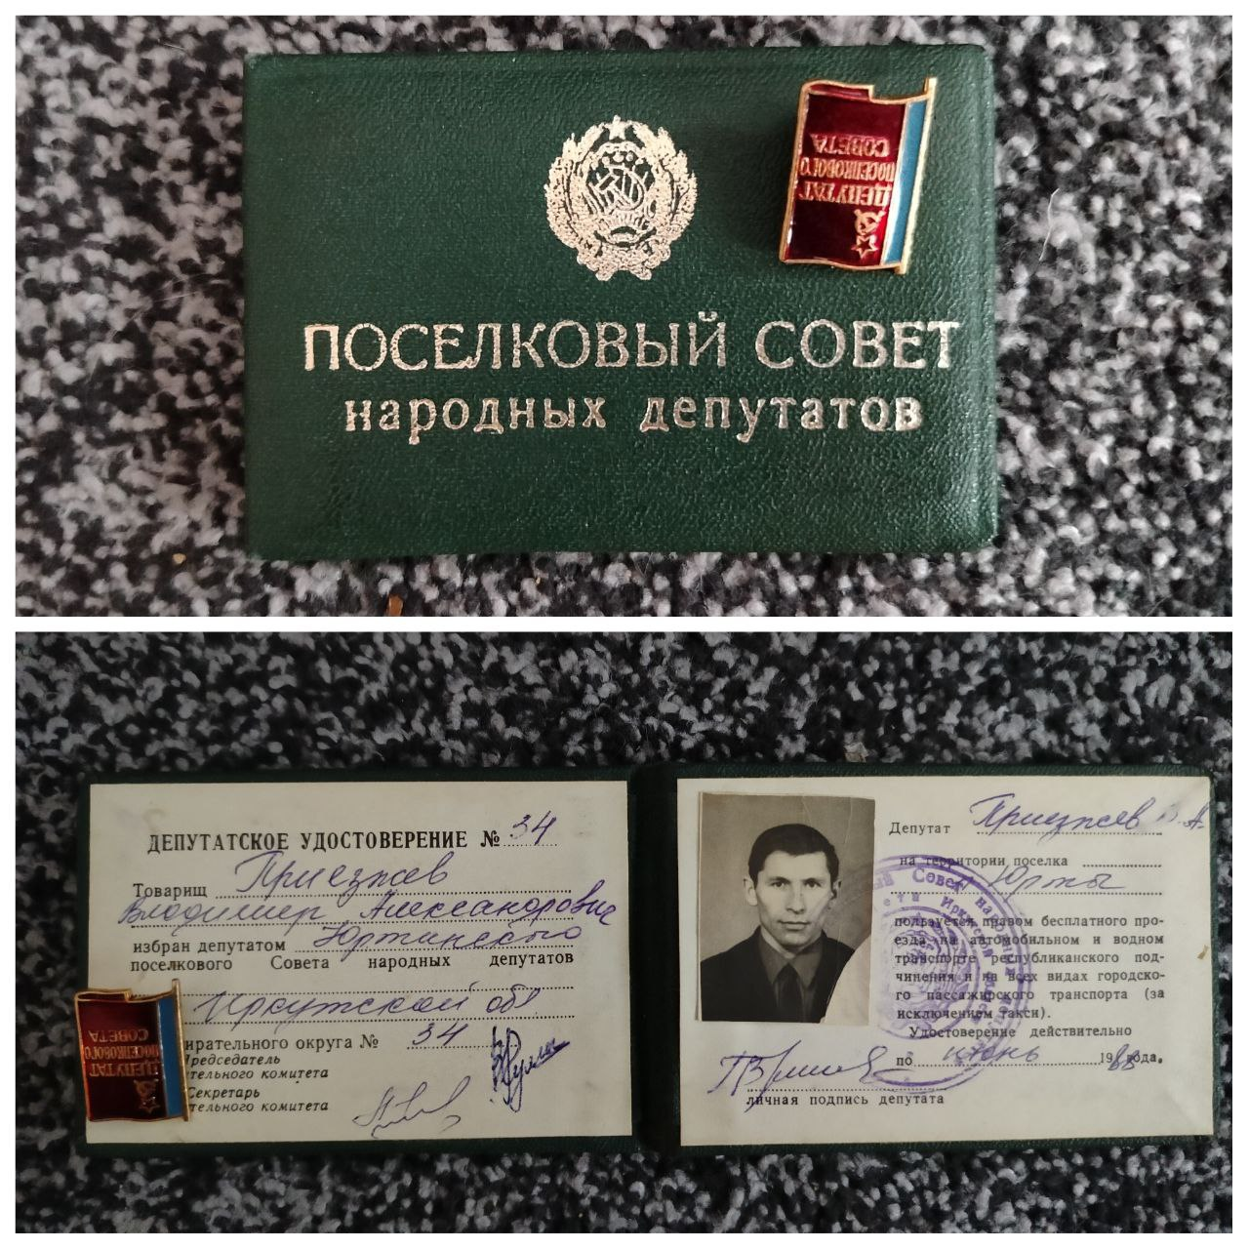
Владимир Александрович был избран депутатом Юртинского поселкового Совета народных депутатов.

Slide 14
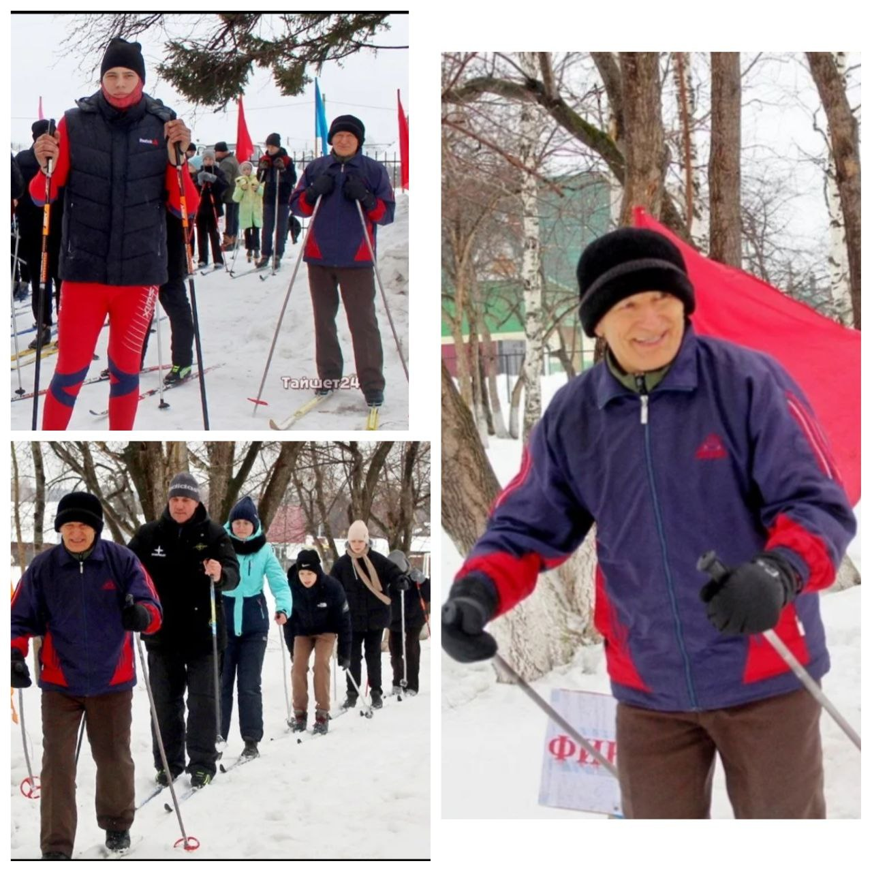
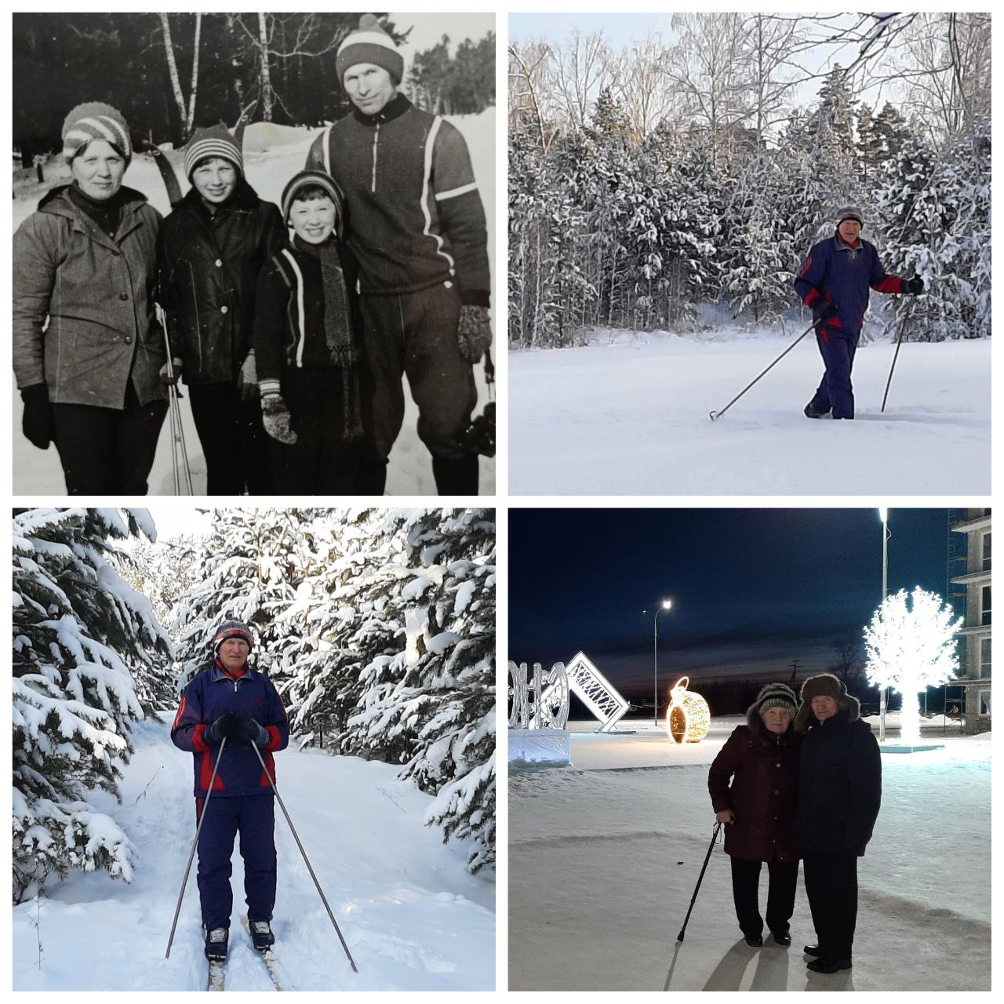
Владимир Приезжев был не только отличным педагогом, он ещё и увлекался спортом. Лыжные прогулки по выходным были одной из семейных традиций.

Slide 15
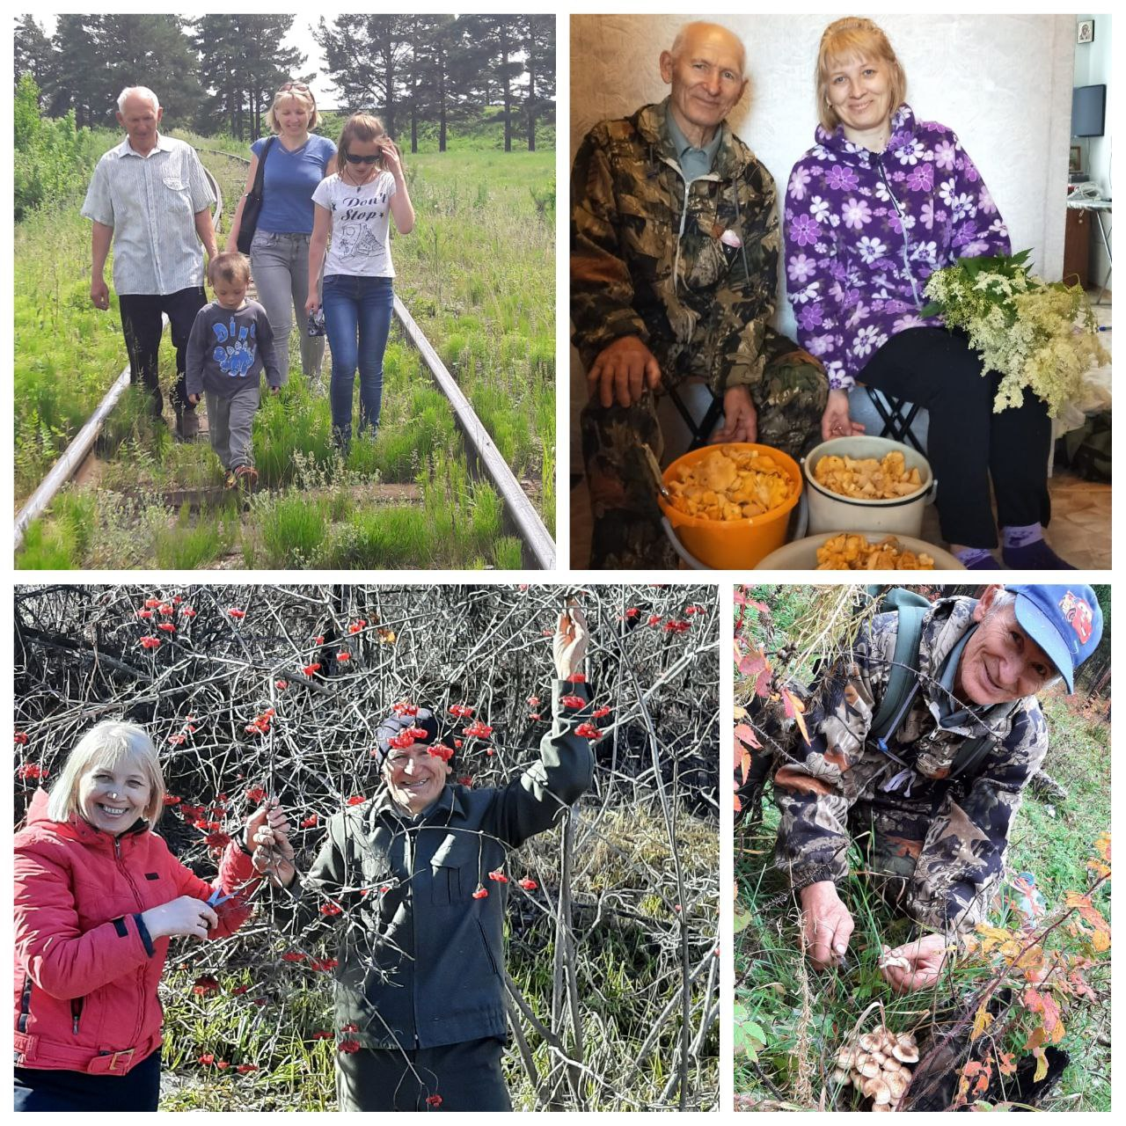
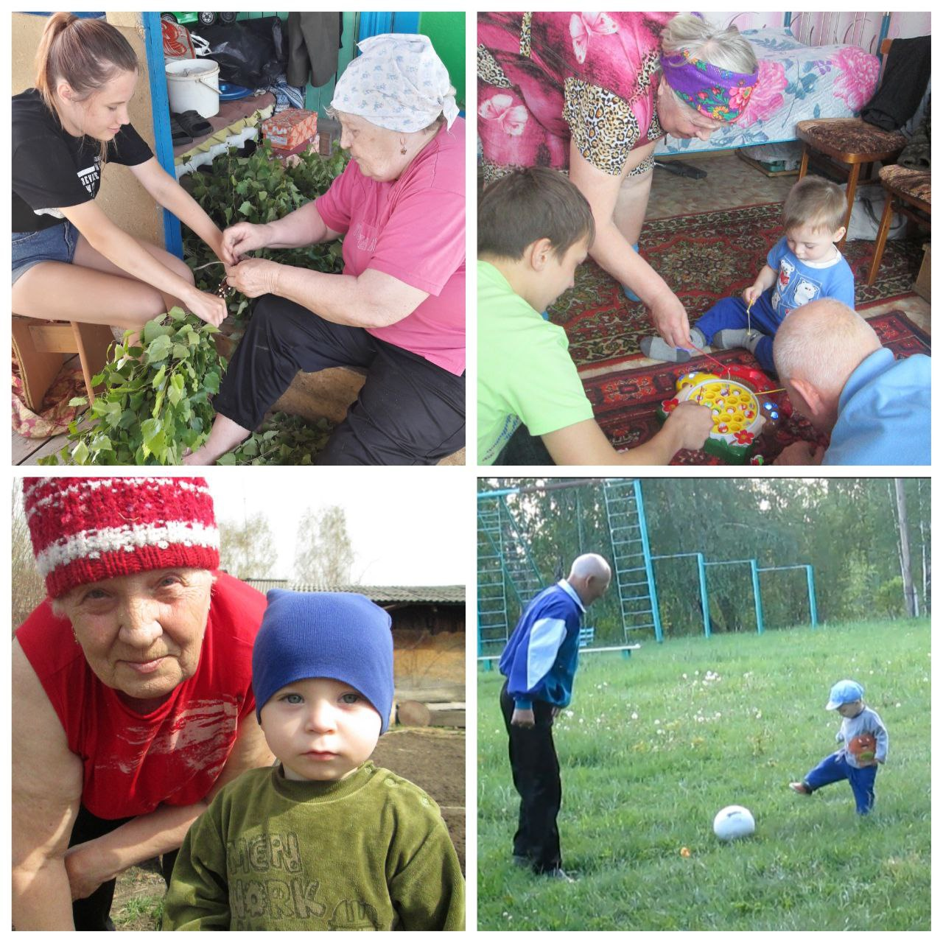
С молодости семейная пара любила проводить время на природе. Летом выезжали на берег реки. Осенью ходили в лес по грибы, ягоды, шишку. Всё это проходило в тёплом семейном кругу.

Slide 16
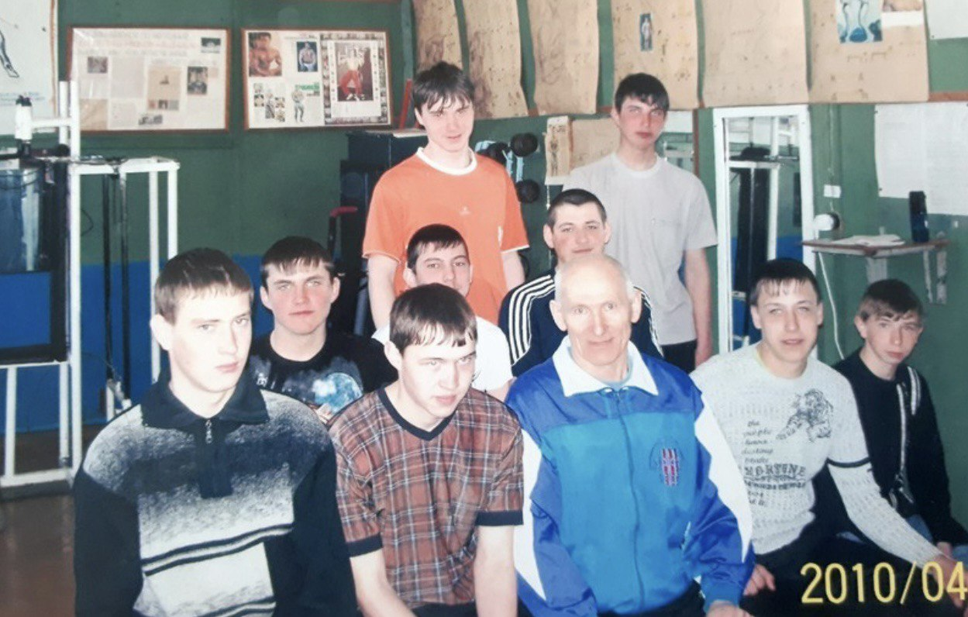
Владимир Александрович сам создал спортивный зал, тренажёрные снаряды, наглядные плакаты. Много лет преподавал секцию тяжелой атлетики по методике Дикуля.

Slide 17
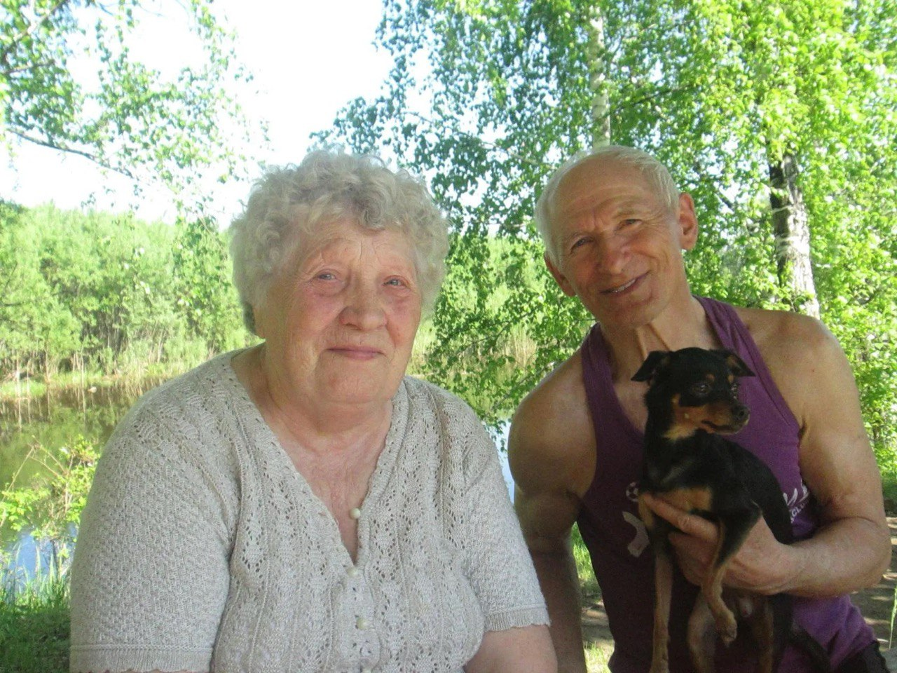
С 2016 года Владимир Александрович находится на заслуженном отдыхе. В кабинете СХМ по-прежнему занимаются ребята, изучают сельскохозяйственную технику. Сегодня он всё тот же улыбающийся, подтянутый, со сверкающими добрыми глазами, неунывающий человек.

Slide 18
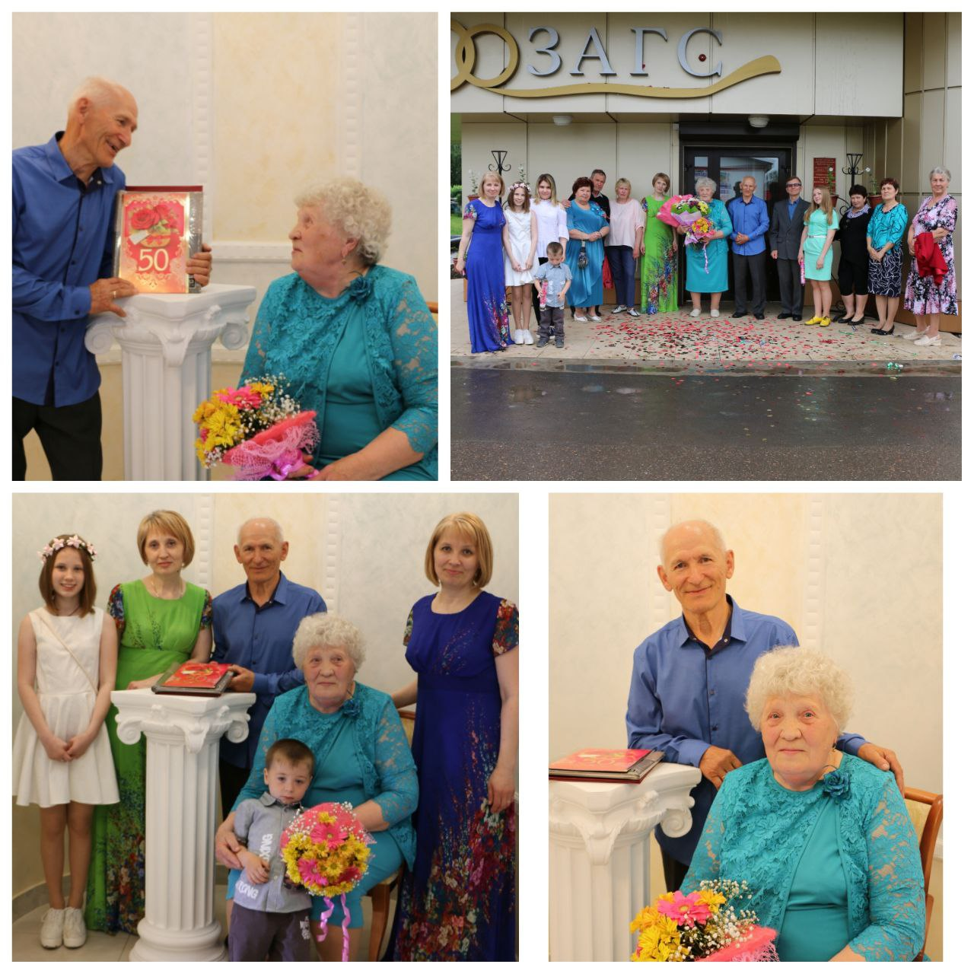
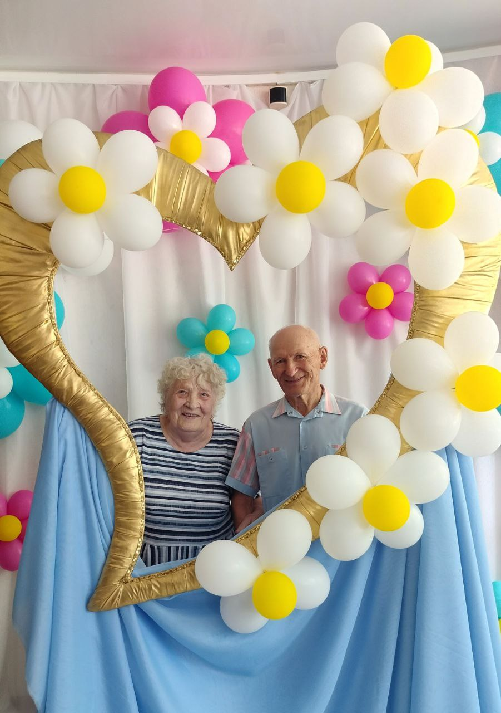
9 июня 2017 года Владимир Александрович со своей супругой Софьей Фёдоровной отметили золотую свадьбу. Они воспитали двух замечательных дочерей Галину и Татьяну. В этом году было 58 лет, как живут вместе Владимир Александрович и Софья Фёдоровна.

Slide 19
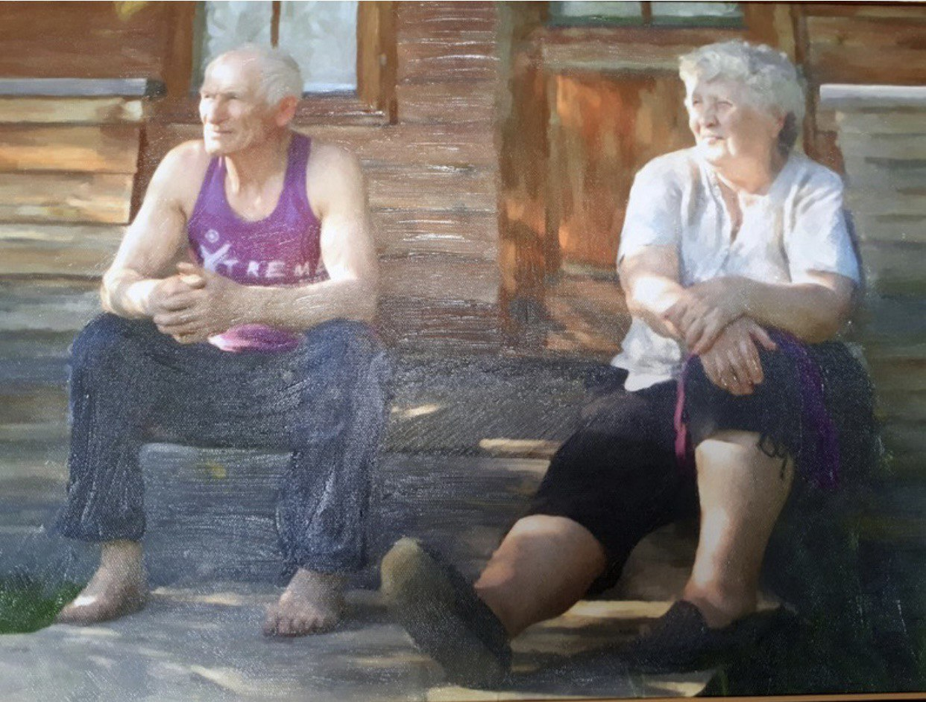
Владимир Александрович вызывает уважение за достижения и усердие в работе. Заслуженный учитель, Отличник и Ветеран труда. В 79 лет закончил свою трудовую деятельность в училище, но коллеги и обучающиеся его помнят, поздравляют, приглашают на мероприятия. Как приятно слышать : «А ведь я учился у Владимира Александровича. Классный преподаватель, хороший человек!»

Slide 20
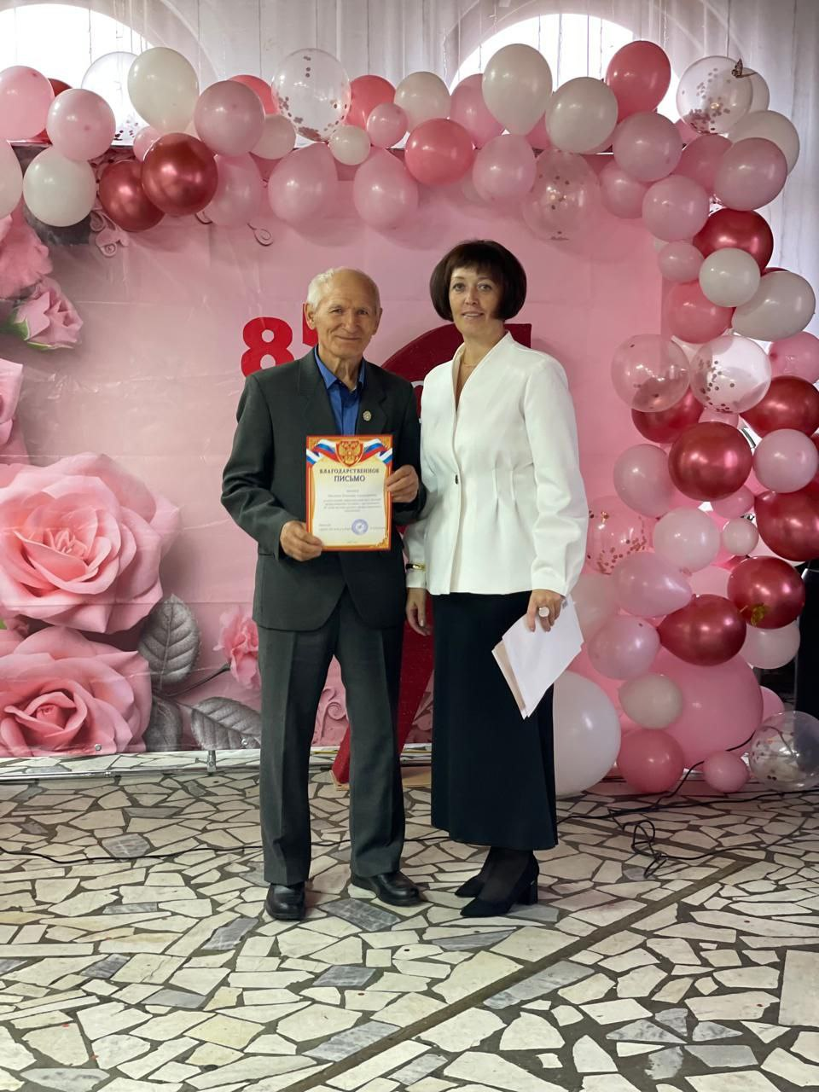
Недавно наше профессиональное училище отмечало профессиональный праздник, посвящённый 85 – летию СПО. Владимир Алекандрович был одним из почётных приглашённых гостей, которого все были рады видеть.

